Slide 1

Influencia de los estilos de crianza en el aprendizaje y desarrollo socio afectivo de los niños y niñas del grado Transición de la Institución Educativa Liceo Campestre Juegos Sueños y Fantasías del municipio de San Pedro Valle.
Yoselin Lasso Díaz
Dayana García Salamanca

Slide 2

PREGUNTA PROBLEMA
¿De qué manera influyen los estilos de crianza en el aprendizaje y desarrollo socio afectivo del niño?

Slide 3
Objetivo general
Identificar como influyen los estilos de crianza en el aprendizaje y desarrollo socio afectivo de los niños y niñas del grado Transición de la I.E. Liceo Campestre Juegos Sueños y Fantasías del municipio de San Pedro Valle.
Objetivos específicos
Identificar aspectos relevantes del proceso de aprendizaje y desarrollo socio afectivo de los niños en edad preescolar.
Reconocer como los estilos de crianza influyen en el proceso de aprendizaje y desarrollo socio afectivo de los niños y niñas del grado Transición.
Analizar las características de los estilos de crianza implementados por los padres de familia de los niños y niñas del grado Transición.
Diseñar propuesta lúdico-pedagógica para fortalecer el vínculo de los estilos de crianza con el proceso de aprendizaje y desarrollo socio afectivo de los niños y niñas del grado Transición.

Slide 4
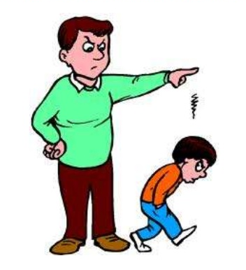
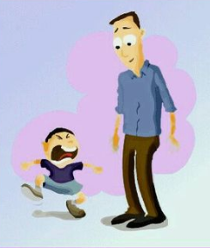


MARCO TEÓRICO
La familia y los estilos de crianza
Suarez (2011)
Acevedo (2013)
Vega (2014)
Baumrind (1996)
El desarrollo socio afectivo
Ellis (2007)
Bisquerra y Pérez (2007)
Novak (1998)
Goleman

Slide 5
METODOLOGÍA
Cualitativa
Enfoque investigación acción participativa
Grupo de estudiantes y padres de familia del grado Transición, Colegio Liceo Campestre J.S.F de San Pedro Valle.
Técnicas de recolección de datos
Diario de campo.
Entrevista.

Slide 6
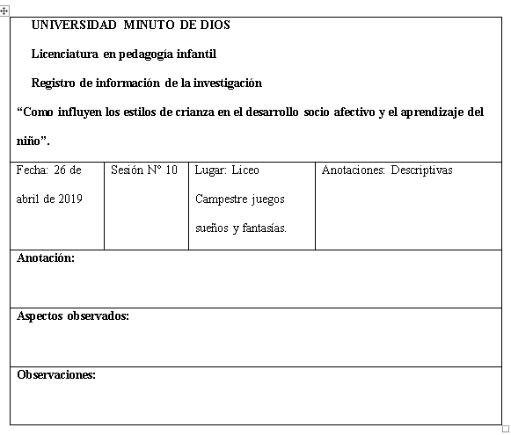
Fases de la investigación
Fase 1
Identificar aspectos relevantes del proceso de aprendizaje y desarrollo socio afectivo de los niños en edad preescolar.
Por medio de observación participante y el registro de los datos en diario de campo.

Slide 7
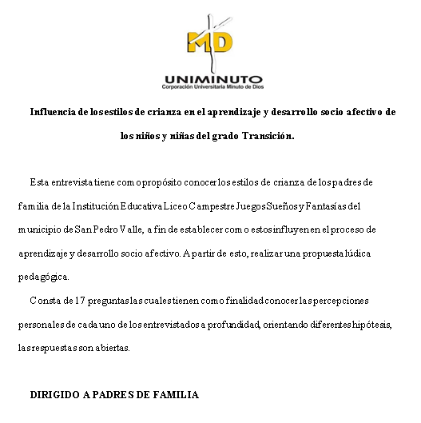
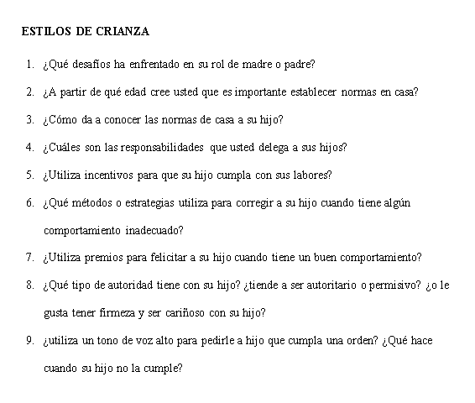
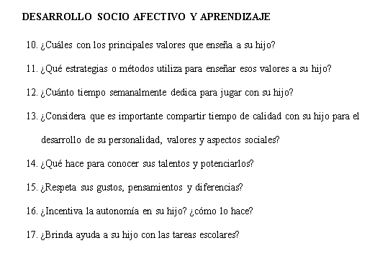
Fase 2
Analizar las características de los estilos de crianza implementados por los padres de familia de los niños y niñas del grado Transición.
Aplicación de entrevista a padres de familia de los niños del grado Transición.

Slide 8

Fase 3
Establecer como los estilos de crianza influyen en el proceso de aprendizaje y desarrollo socio afectivo de los niños y niñas del grado Transición.
Análisis detallado de la información recolectada en diarios de campo, observación y entrevistas realizadas a la población de estudio, relacionando directamente características de los estilos de crianza de los padres y los aspectos del desarrollo socio afectivo y aprendizaje de sus hijos.

Slide 9
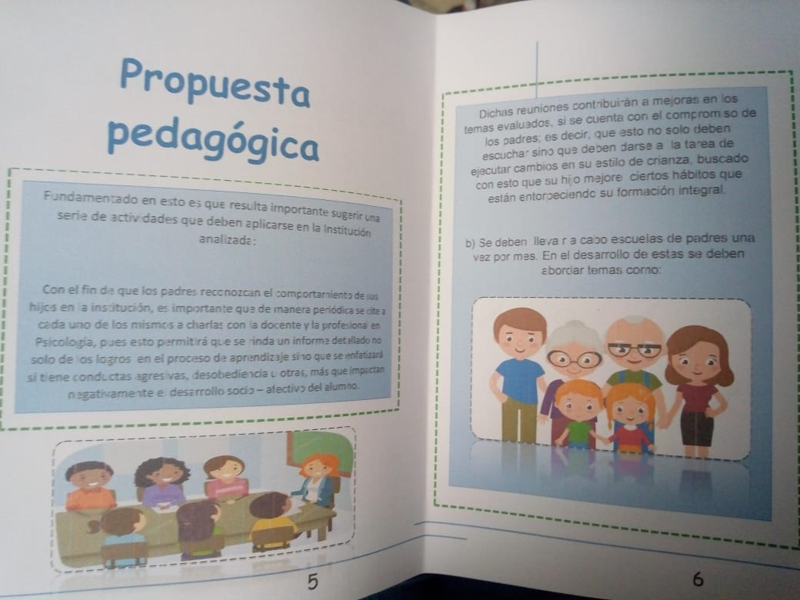
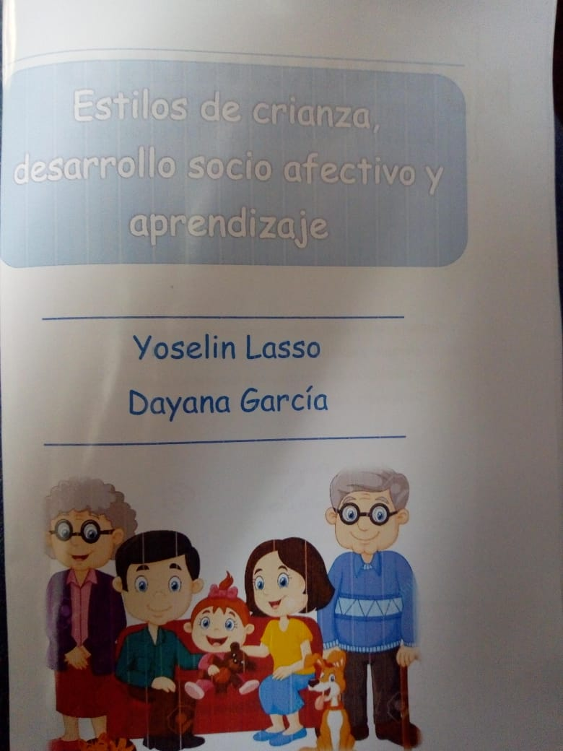
Fase 4
Diseñar propuesta lúdico-pedagógica para fortalecer el vínculo de los estilos de crianza con el proceso de aprendizaje y desarrollo socio afectivo de los niños y niñas del grado Transición.
Diseño de propuesta lúdico pedagógica y presentación de esta por medio de cartilla dirigida a docentes.

Slide 10
RESULTADOS
Buenas relaciones sociales entre los niños, buena comunicación, se evidencian valores en el aula de clase y el proceso de aprendizaje es efectivo.
Estilos de crianza definido, el cual es democrático, basado en la comunicación y el dialogo.
La transmisión de valores y normas por parte de los padres se refleja en el desarrollo de los niños en el aula.
Diseño de propuesta lúdico pedagógica dirigida a docentes de la institución.

Slide 11
CONCLUSIONES
La realización de la investigación permitió concluir que:
En la familia siempre se debe articular un estilo de crianza delimitado en una buena comunicación.
En su gran mayoría los padres evaluados aplican un modelo de pautas de crianza participativo.
El acompañamiento de los padres en las diferentes actividades de sus hijos es un factor determinante para que estos, aprendan valores, normas y principios.
El tipo de crianza participativo aplicado por los padres ha contribuido a sus hijos sean autónomos.

Slide 12
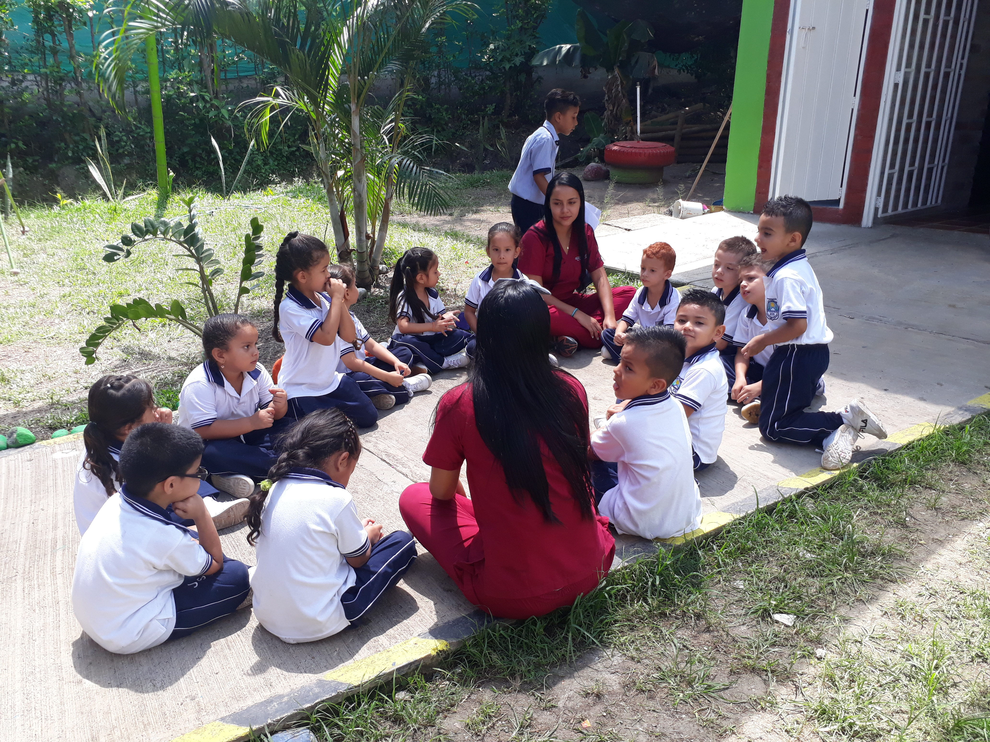
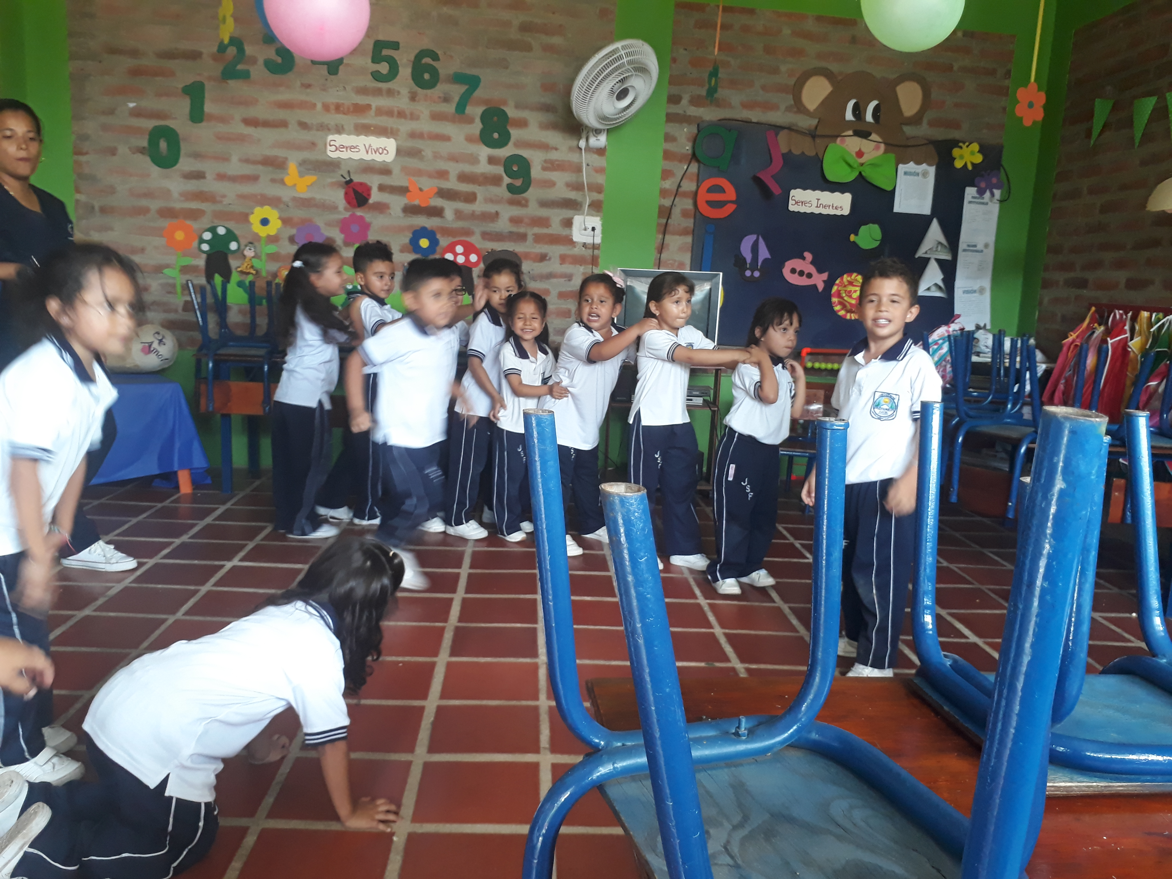
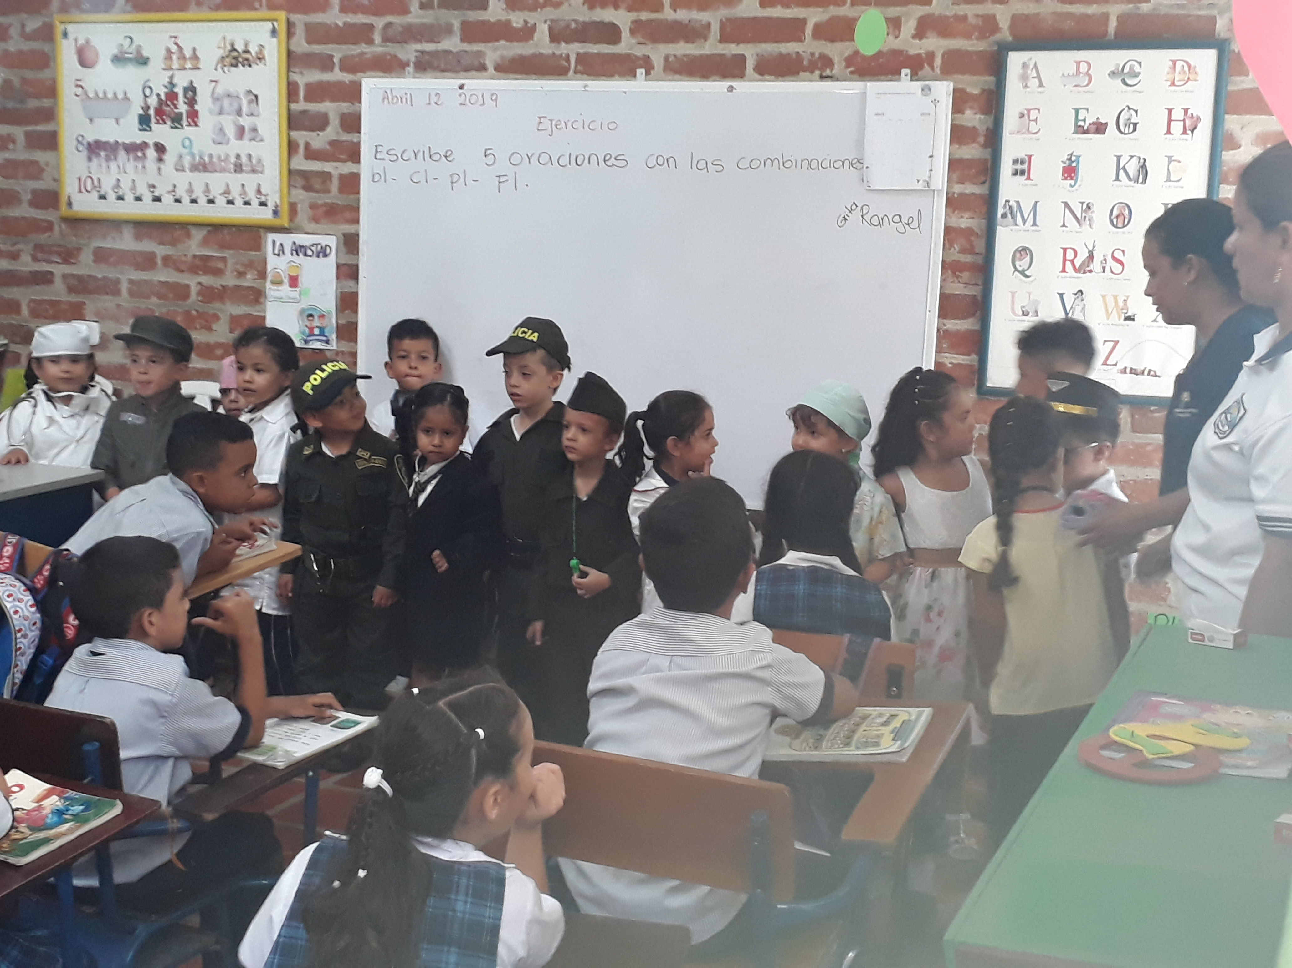
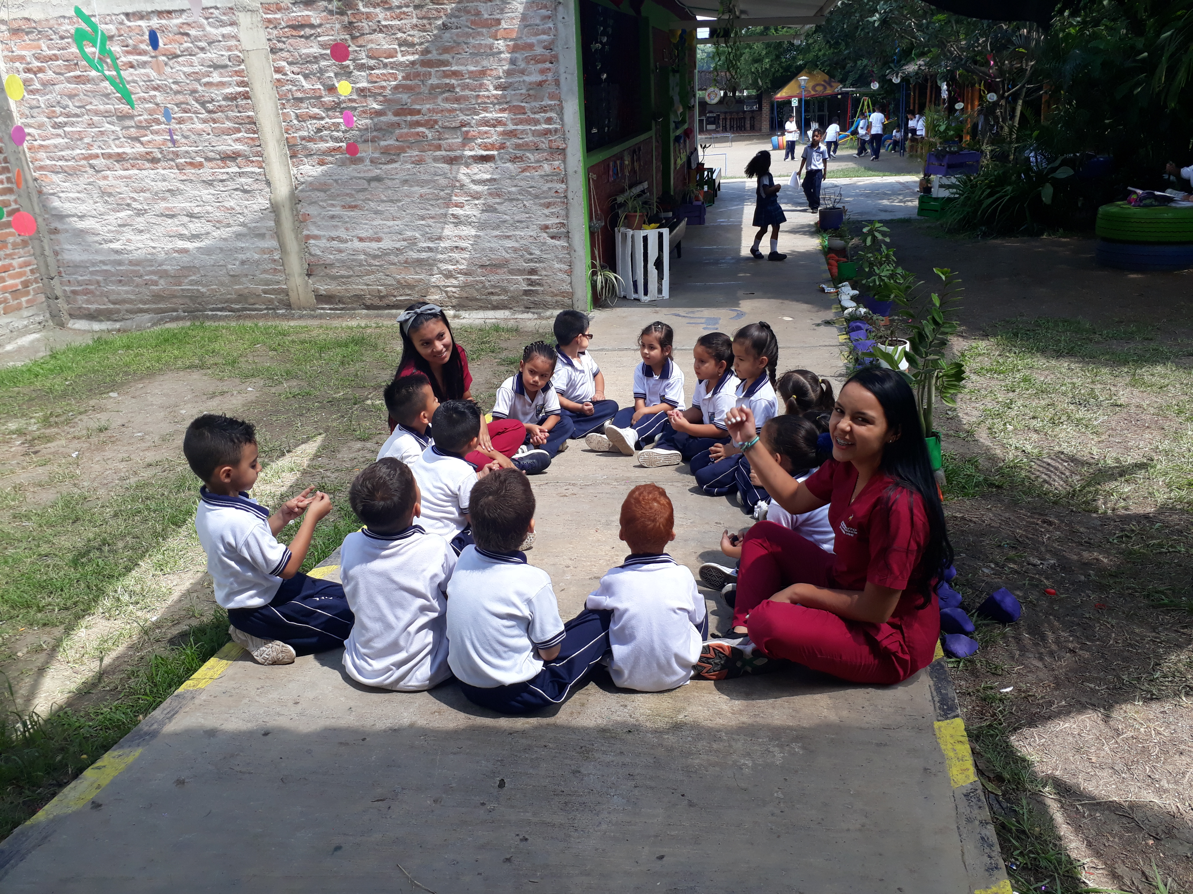
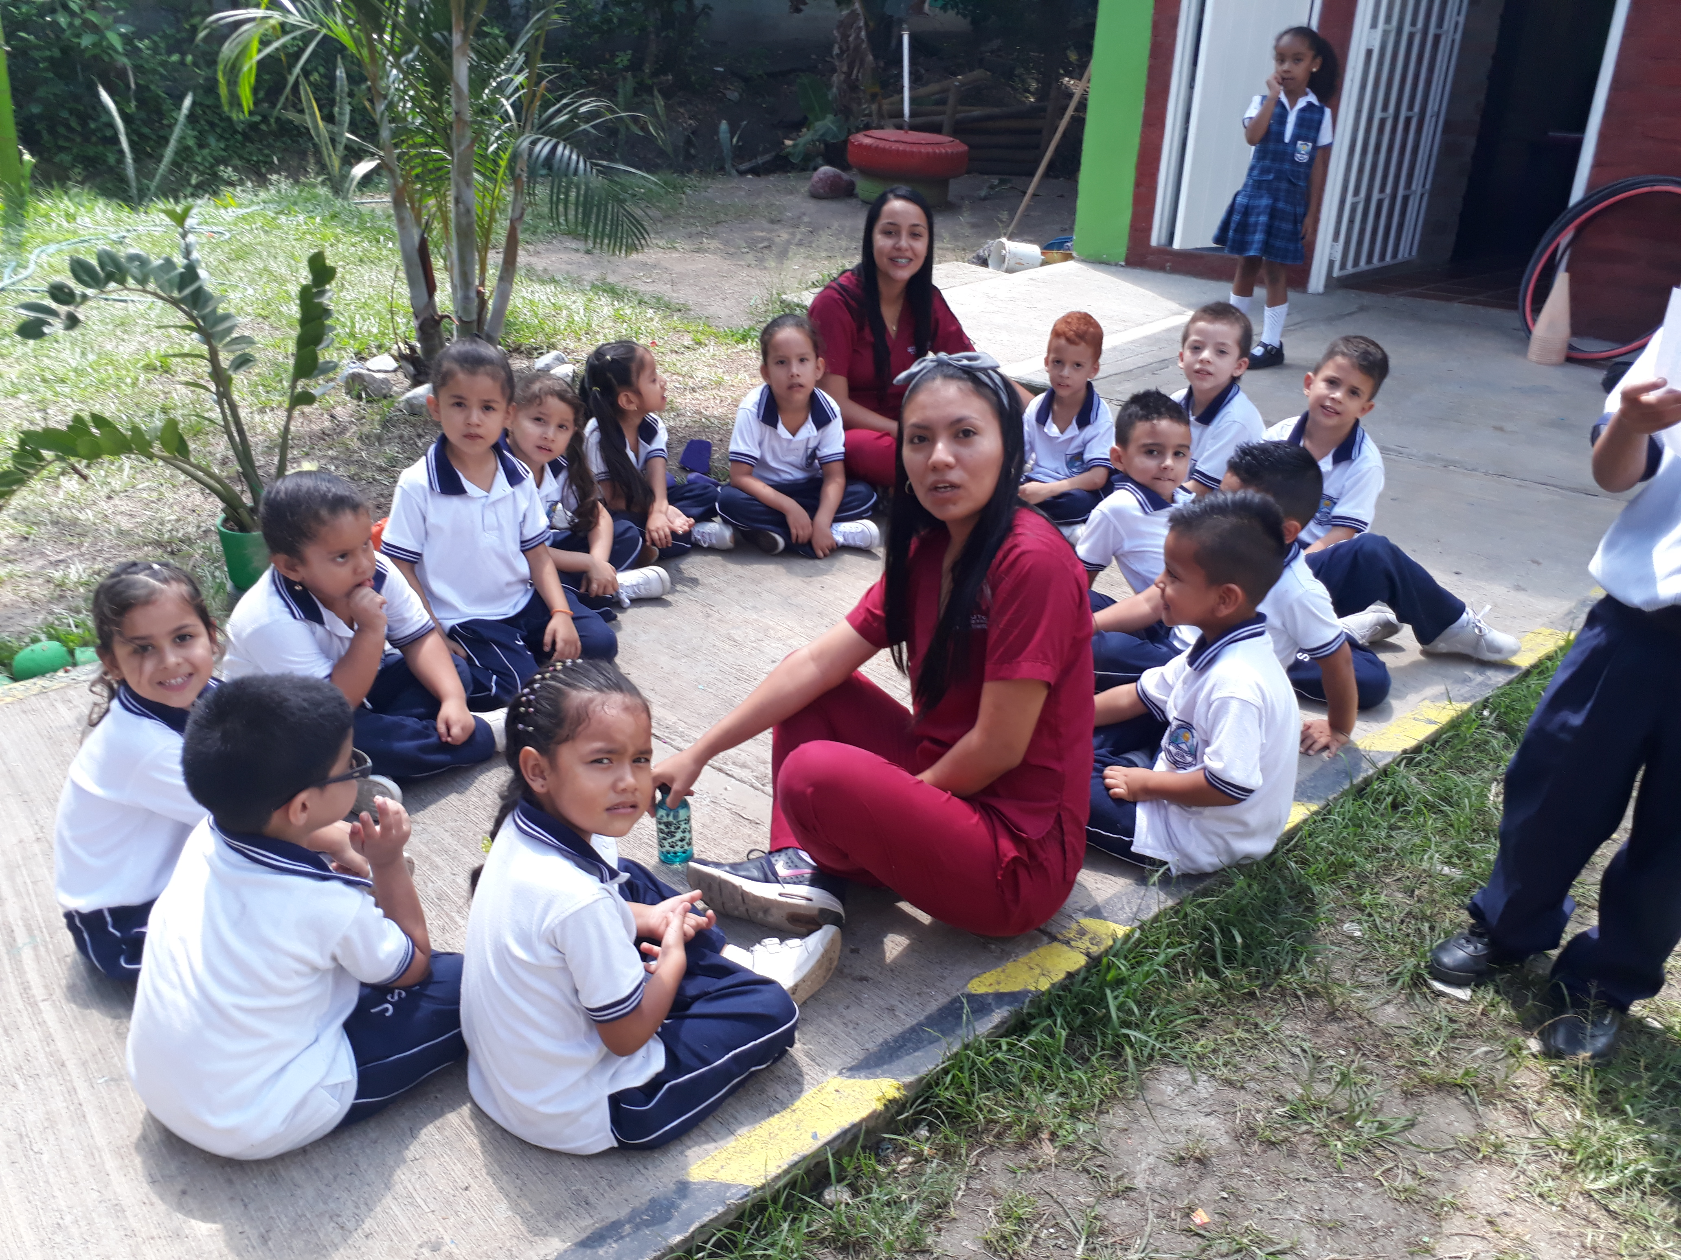
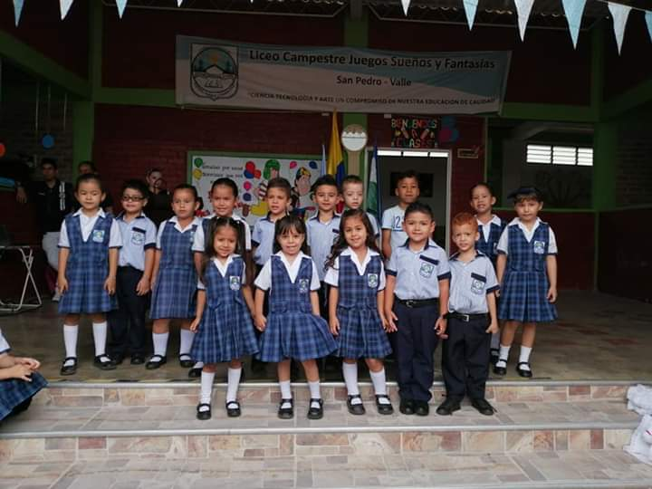
Evidencias fotográficas

Slide 13
REFERENCIAS BIBLIOGRAFICAS
Álvarez, M. & Jurado, C. (2011). Desarrollo socio afectivo e intervención con familias. Málaga, España: IC Editorial.
Fundación Promigas Universidad del Norte. El desarrollo infantil y las dimensiones socio afectiva y cognitiva en la educación preescolar.
García, J. & García, A. (2001). Teoría de la educación: procesos primarios de formación del pensamiento y la acción. Salamanca, España: Ediciones Universidad De Salamanca.
Gervilla, E. (2003). Educación familiar: nuevas relaciones humanas y humanizadoras. Madrid, España: Narcea, S.A. de ediciones.
Ocaña, L. & Martín, N. (2011). Desarrollo socio afectivo. Madrid, España: Copyright Ediciones.
Sampieri, R., Fernández, C. & Baptista P. (2010). Metodología de la investigación, Quinta edición. México: MacGraw-Hill / Interamericana Editores.
Stassen, K. (2006). Psicología del desarrollo infancia y adolescencia. Madrid, España: Editorial Médica Panamericana.
Valdés, A. A. (2007). Familia y Desarrollo. Intervenciones en terapia familiar. México: Editorial El Manual Moderno.

Slide 14


